Slide 1
GÉNERO DRAMÁTICO
https://www.youtube.com/watch?v=KJJAXKTAVN4

Slide 2


Slide 3
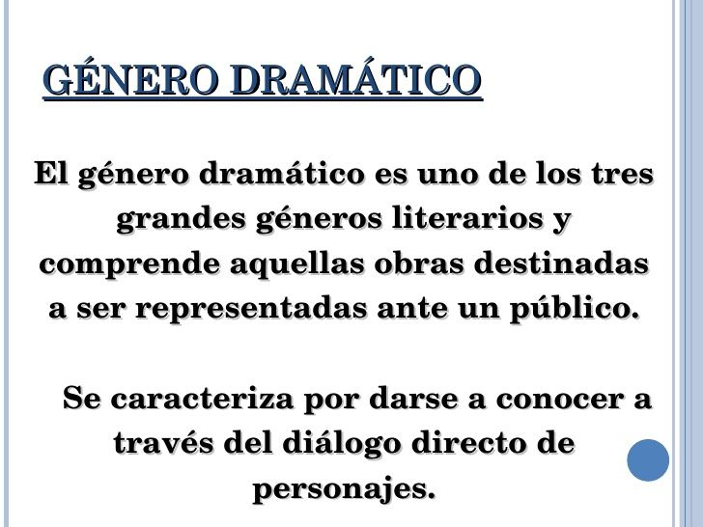

Slide 4
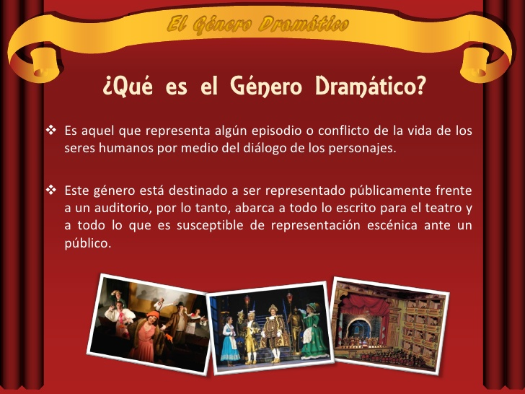

Slide 5


Slide 6


Slide 7
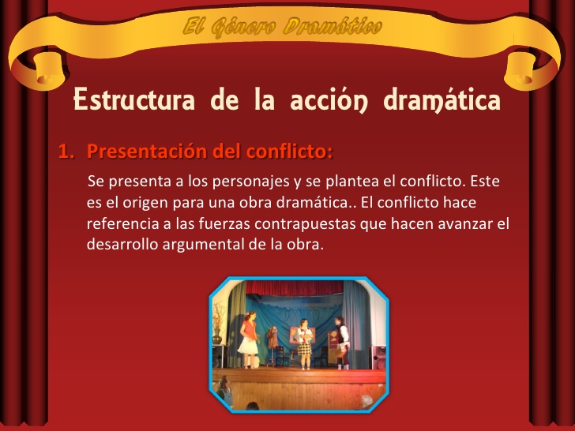

Slide 8
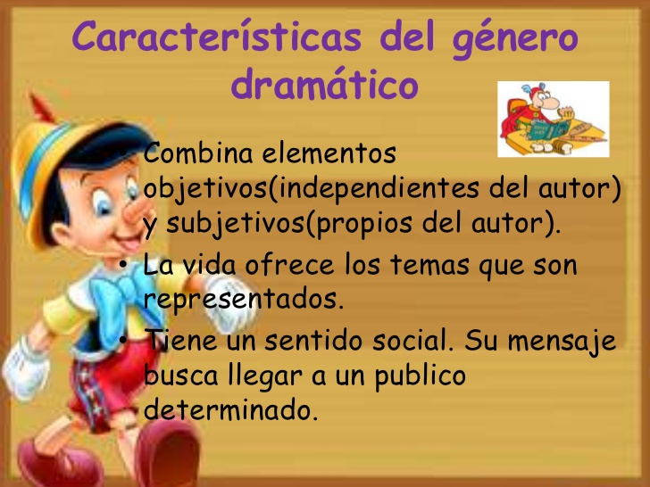

Slide 9
